Slide 1

Automação Robótica de Processos (RPA) usando um chatbot Telegram

Slide 2
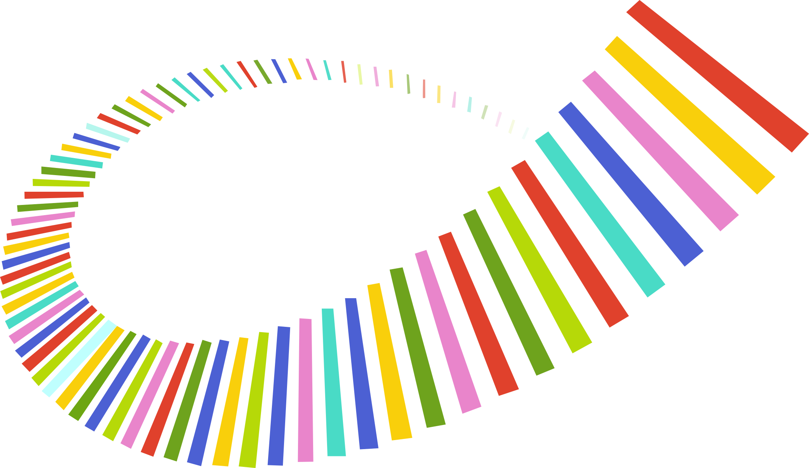


Fábio Gonçalves A78793
Francisco Oliveira A78416
Gonçalo Camaz A76861
João Vieira A78468
José Carlos Martins A78821
Miguel Quaresma A77049
Raul Vilas Boas A79617
Salete Teixeira A75281
Simão Barbosa A77689
Notes:
somos grupo de estudantes da UM do curso de engenharia informática
veimos apresentar o projeto de final de curso, realizado em parceria com a NOS
apresentar elementos

Slide 3

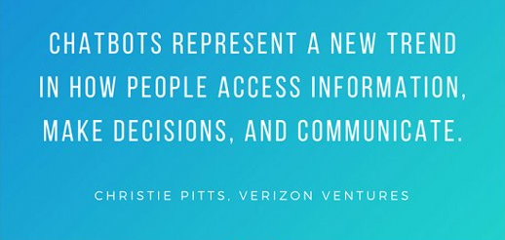
Âmbito do Projeto

Slide 4

Planeamento
Levantamento de Requisitos
Modelação
Sprints quinzenais por 3 equipas de 3 elementos
Testes de Usabilidade
Implementação
Deployment
Testes de Usabilidade Reais

Slide 5
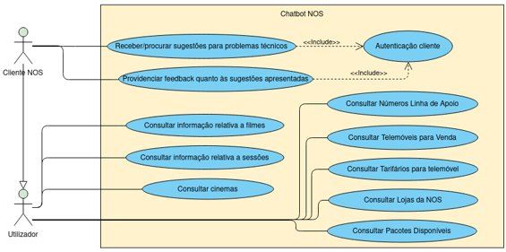
Diagrama de Casos de Uso
Notes:
Principais casos de uso
referenciar o porque e a diferença dos dois utilizadores

Slide 6
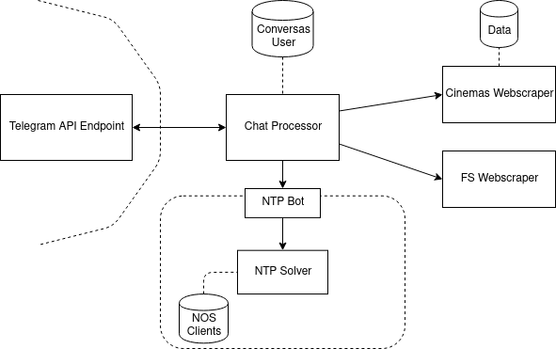
Arquitetura do Sistema

Slide 7



Telegram API Endpoint

Slide 8

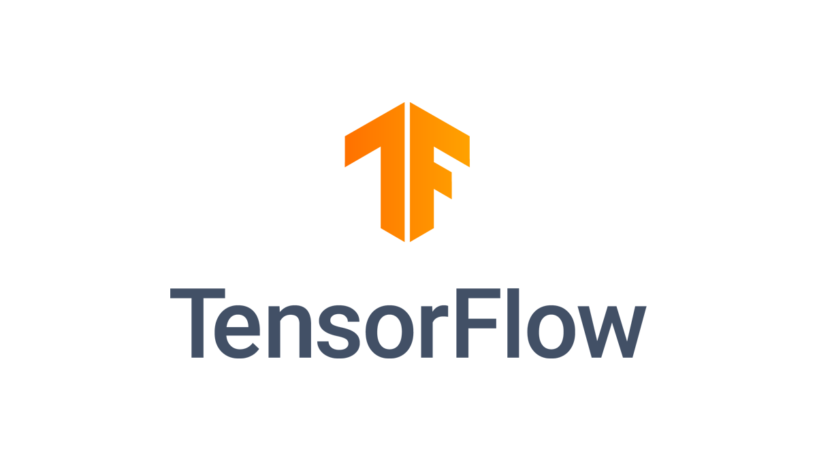

Chat Processor
Deteção da Funcionalidade
Extração de Parâmetros
symspellpy
NER deeppavlov
+
Expressões Regulares
Expressões Regulares
+
Cálculo de Confiança

Slide 9

Chat Processor - Exemplos
Quais são as linhas de apoio?
Normalizar o texto
quais sao as linhas de apoio
Identificar a problema
quais sao as linhas de apoio
Qual a linha de apoio que queres?
Internet
Parâmetro

Slide 10
Chat Processor - Exemplos
Que sessões do filme Joker há amanhã no Braga Parque?
Normalizar o texto
Identificar Parâmetros
que sessoes do filme joker ha amanha no braga parque
Que sessões do filme Joker há amanhã no Braga Parque
Identificar a problema
que sessoes do filme joker ha amanha no braga parque

Slide 11
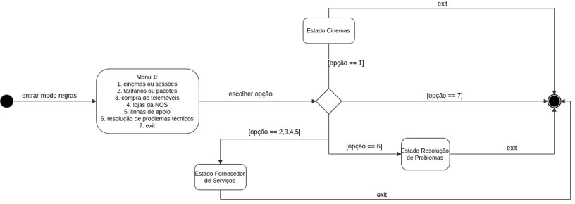
Modo Interativo

Slide 12


Cinemas Webscraper
Procurar por cinemas
Consultar filmes
Ver as próximas estreias
Consultar sessões de um cinema
Consultar sessões de um filme
Notes:
Este serviço é responsável por obter e disponibilizar informação relativa aos cinemas NOS:
Utilizada a framework Django para desenvolver este componente, e a base de dados SQLite embutida para guardar os dados
A API disponibilizada permite:
….
Informação é atualizada periodicamente, através de scraping, com base na informação presente no site da NOS
implementado através de tasks em Celery
filmes e sessões são atualizados semanalmente (à quinta entre as 5h e as 6h para reduzir impacto)
lugares disponíveis em cada sessão é atualizada hora-a-hora i.e. compromisso entre relevância e performance
Desafios:
Número de sessões em cada semana (+6000) exige o recurso a paralelismo para obter tempos de resposta aceitáveis
Dependência na estrutura do site i.e. mudanças no código da página podem inviabilizar componente

Slide 13
FS Webscraper
Consultar linhas de apoio
Consultar telemóveis
Apresentar tarifários WTF
Consultar pacotes NOS
Procurar por lojas
Notes:
ponderada autilização de uma base de dados não relacional em Mongo DB, no entanto, para utilizar a mesma
iria ser necessário ter mais uma componente em execução.
O facto do conteúdo retirado possuir uma dimensão reduzida levou a que se armazenasse os dados em ficheiros JSON
Esta opção foi decisiva para a escolha do Flask, pois não seria necessário uma framework pesada para gerir uma base de dados.

Slide 14
Resoluções Técnicas
NTP Bot
Serviço (TV, Net ou Voz)
NTP Solver
Equipamento
Tarifário
Sintoma do problema
Tipificações
Notes:
Este serviço de resolução de problemas é constituído por dois componentes distintos:
NTP Bot
NTP Solver
sendo que NTP significa Nos Technical Problems
Quando o cliente necessita de assistência técnica e entra no modo problemas, Chat Processor passa a funcionar como proxy para este serviço
Através de informações como serviço, equipamento, tarifário, sintoma, tipificações, o serviço sugere soluções a clientes NOS
Cliente descreve o problema, a partir da (da descrição) qual se extraem sintoma e tipificações, que em conjunto com o resto das informações já armazenadas no sistema, permitirão obter sugestões para a resolução do problema
Em último recurso, são apresentadas linhas de apoio NOS
2 componentes
chat processor é proxy

Slide 15
Resoluções Técnicas
Front-end de Resolução
Autenticação de clientes
NTP Bot
Deteção de tipificações
Recolha de feedback
Notes:
Funciona como front-end da resolução de problemas i.e. funciona com um bot à parte do bot principal (dai a ideia do chat processor funcionar como um proxy)
Responsável por autenticar clientes (NIF + nro. telemóvel) antes de iniciar interação
Converte descrição do cliente em tipificações usadas pelo modelo
Recorrendo a modelos de semelhança semântica e dicionários de sinónimos/keywords para conversão de termos informais em técnicos
Recolhe feedback do utilizador quanto à eficácia das soluções providenciadas
Importante tambem referir que quanto as tecnologias, é utilizado o flask, o modelo de semelhança de frases é com recurso ao tensorflow, e é usado o redis para manter um estado da conversa e perceber em que ponto da mesma nos encontramos.

Slide 16
Resoluções Técnicas
Back-end de Resolução
NTP Solver
Armazenamento de dados de clientes
Resolução de problemas
Aprendizagem automática/periódica
Notes:
Funciona como o back-end do sistema de resolução de problemas (implementado utilizando Django)
Armazena dados referentes aos contratos de cada cliente NOS (e.g. morada, equipamentos, tarifários, etc)
Com base nas tipificações extraídas pelos NTP Bot, providencia até três soluções com base na confiança
O conjunto de soluções possíveis são tambem mapeadas para uma linguagem mais informal e percetivel, por exemplo “dvl box” -> “desligar e voltar a ligar a box da tomada por 10 segundos” imaginemos
Para também evoluir ao longo do tempo com base na utilização dos clientes, é realizada ainda uma aprendizagem automática com base no feedback recolhido
Apenas se tem em conta as sugestoes que resolveram o problema do cliente
a cada 15 000 linhas novas de problemas solucionados consideramos que é relevante (tambem atraves de mediçoes feitas) voltar a treinar o modelo, sendo isto feito de forma automatica

Slide 17


Resoluções Técnicas
Pré-processamento
NTP Solver
Algoritmos
Modelo de classificação
Hyperparameter optimization
Avaliação dos modelos
Notes:
No modelo de classificação que dá resposta ao micro serviço anterior (NTP Solver), primeiramente foi feito um pré-processamento dos dados:
- tratamento do target, tratamento dos dados em falta, adaptação das resoluções pouco frequentes , feature selection , entre outros).
Depois são treinados algoritmos de aprendizagem supervisionada com o sklearn, que é uma biblioteca de machine learning:
rf, dt, support vector machine,
E com o keras foi feita uma rede neuronal
Depois vários parâmetros destes modelos são otimizados com gridsearch, por exemplo na rede neuronal é otimizado o número de camadas intermédias da rede, número de nodos por camada, função de ativação['relu','softmax'] e otimização['adam'].
Por fim é escolhido o melhor modelo com base na accuracy para ser utilizado pelo ntp Solver.

Slide 18
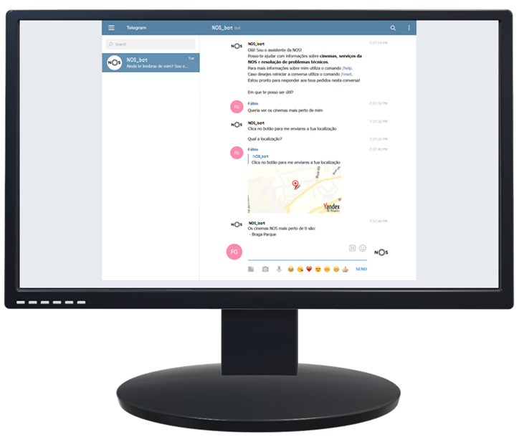
Live Test

Slide 19
Conclusões
Trabalho Futuro
Notes:
constante atualização do trabalho
atualização de alguns módulos para retirar scrapping
referir que através dos micro serviços é possível fazer alterações de forma rápida

Slide 20
Automação Robótica de Processos (RPA) usando
um chatbot Telegram

